Slide 1
Lexikon der Berufsbildung Lexique de la formation professionnelle
aw | 10.02.2021

Slide 2
Ursprung des Lexikons | Origine du lexique
Erarbeitung des Lexikons | Élaboration du lexique
Auflagen des Lexikons | Éditions du lexique
Vertrieb des Lexikons im Taschenbuchformat | Distribution du lexique en format livre de poche
Lexikon Online | Lexique en ligne

Slide 3
Ursprung des Lexikons | Origine du lexique
Nach der am 1. Januar 2004 in Kraft getretenen Verordnung über die Berufsbildung (BBV) vom 19. November 2003 hat die DBK eine Arbeitsgruppe eingesetzt, um das Handbuch für die betriebliche Grundbildung entsprechend den neuen Bestimmungen zu überarbeiten. Die Änderungen betrafen auch die offizielle Terminologie. Suite à l’ordonnance du 19 novembre 2003 sur la formation professionnelle (OFRr) qui est entrée en vigueur le 1er janvier 2004, la DBK a créé un groupe de travail afin de réviser le manuel pour la formation en entreprise selon les nouvelles dispositions. Les changements concernaient notamment la terminologie officielle.
Damit war das «alte» DBK-Lexikon veraltet und die Notwendigkeit, im Rahmen der Überarbeitung der Dokumente auf eine gemeinsame Terminologie zurückgreifen zu können, führte zur Publikation eines «neuen» Lexikons. | En conséquence, l’ «ancien» lexique de la DBK était devenu obsolète et, dans le cadre de la révision des documents, le besoin de pouvoir se référer à une terminologie commune a conduit à la publication d’un «nouveau» lexique.

Slide 4
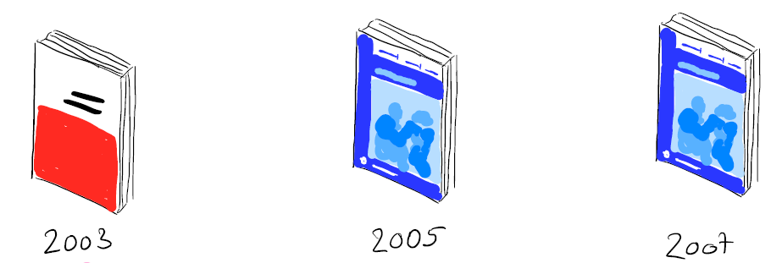
Ursprung des Lexikons | Origine du lexique
2004
Das «alte» Lexikon wird abgelöst.
L’«ancien» lexique devient obsolète.
2005
Die DBK veröffentlicht die 1. Auflage des «neuen» Lexikons.
La DBK publie la 1ère édition du «nouveau» lexique.
Seit/depuis 2007
Das Lexikon wird vom SDBB herausgegeben.
Les éditions sont publiées par le CSFO.

Slide 5
Erarbeitung des Lexikons | élaboration du lexique
Das erste Projekt wurde aufgrund einer Gesetzesänderung ausgelöst, das zweite durch den Wechsel des Verlags und die folgenden durch die Lagerbestände. Le premier projet a été déclenché par une nouvelle loi, le second par un nouvel éditeur, et les suivants par le niveau du stock.
Die Anzahl der gedruckten Exemplare entspricht dem Verbrauch von 2 bis maximal 3 Jahren, da das Dokument aktuell bleiben muss, um seinen Wert als Nachschlagewerk zu behalten. Neuauflagen ermöglichen Änderungen von rechtlichen Aspekten oder linguistische Anpassungen. Le nombre d’exemplaires imprimés correspond à la consommation de 2 à 3 ans maximum car le document doit rester à jour pour conserver sa valeur en tant qu'ouvrage de référence. Les nouvelles éditions permettent d’inclure les modifications qui doivent être intégrées en permanence, qu'elles concernent des aspects juridiques ou qu'elles découlent de la pratique et de l'usage linguistiques.
Das Konzept bleibt unverändert. Die nachfolgenden Auflagen sind Überarbeitungen der vorherigen Versionen und berücksichtigen die erhaltenen Rückmeldungen. Für alle fünf Auflagen waren die gleiche Grafikerin, die gleiche Druckerei und fast das gleiche Team tätig. Le concept n’a pas changé et les éditions successives sont une version révisée de l’édition précédente et incluent feedbacks reçus. La même graphiste, la même imprimerie et presque la même équipe ont travaillé sur les 5 éditons.

Slide 6
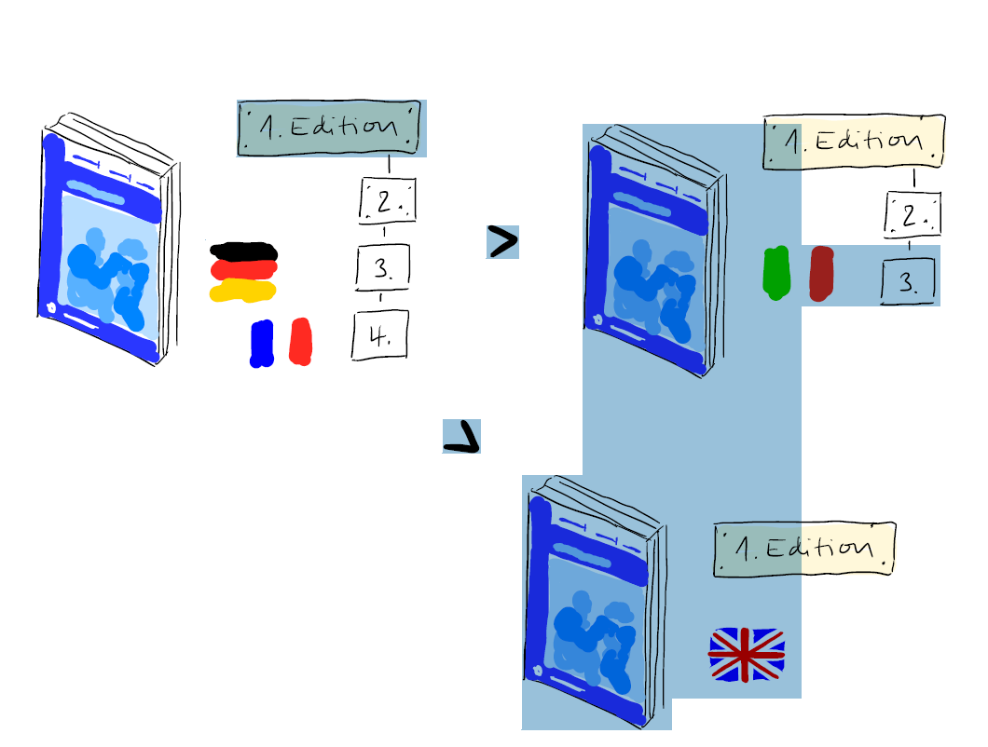
Auflagen des Lexikons | éditions du lexique
Eine Übersetzung ins Italienische, gefolgt von drei Revisionen.
Une traduction en italien suivie de 3 révisions.
Erste Auflage in Deutsch und Französisch, gefolgt von vier Überarbeitungen.
Première édition en allemand et en français, suivie de 4 révisions.
Eine englische Übersetzung mit anschließender Überarbeitung.
Une traduction en anglais suivie d’une révision.
Anmerkung | Note
Die gedruckte deutsche Version dient als Referenz für die anderen Sprachen und die gedruckten Ausgaben dienen als Referenz für die Online-Version. | La version allemande papier sert de référence pour les autres langues et les versions papiers servent de référence pour la version en ligne

Slide 7
Vertrieb des Lexikons im Taschenbuchformat | Distribution du lexique en format livre de poche
In gedruckter Form im Handbuch für betriebliche Grundbildung. En version imprimée, à l’intérieur de manuel pour la formation en entreprise ou individuellement.
Im Verkauf im Online-Shop des SDBB shop.sdbb.ch für CHF 27 En vente à la boutique en ligne du CSFO shop.sdbb.ch pour 27 CHF
anglais: 1ère édition de 2014;
italien: 4ème édition de 2019, révisée et complétée;
français: 5ème édition de 2019, révisée et complétée;
allemand: 5ème édition de 2019, révisée et complétée.
Anmerkung | Note
Die englische Version des Lexikons ist nur in der ersten Auflage der gedruckten Version verfügbar. | En version imprimée, le lexique version anglaise est uniquement disponible dans sa première édition.
Englisch: 1. Auflage von 2014 Italienisch: 4. überarbeitete Auflage von 2019 Französisch: 5. überarbeitete Auflage von 2019 Deutsch: 5. überarbeitete Auflage von 2019

Slide 8
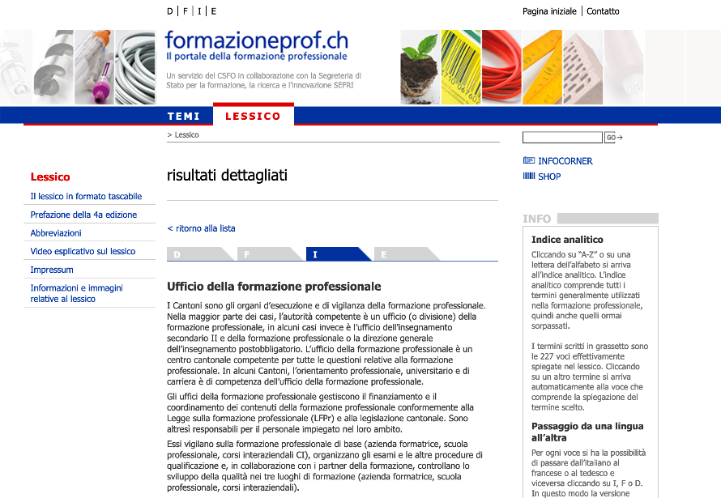
Lexikon Online | Lexique en ligne
Kostenlos und in vier Sprachen verfügbar unter lex.berufsbildung.ch Disponible dans les 4 langues et gratuitement sur lex.formationprof.ch
Anmerkung | Note
Online ist das englische Lexikon in überarbeteter Version verfügbar | En ligne, le lexique version anglaise est disponible dans sa version révisée

